Slide 1
5조
VEGANERS
최아람 박윤희 천명호 정지인

Slide 2
목차
A table of contents.
1
기획 의도
2
벤치 마킹
3
사이트 기능 소개
4
스토리보드
5
시연

Slide 3
[
]
Part 1
기획의도

Slide 4

Part 1
기획 의도
비건(지향인)들을 위한 자체적인 커뮤니티의 실질적 부재
비건 문화에 대해 느끼는 높은 문턱에 대한 부담감 완화
사용자들이 직접 공유하는 컨텐츠로 구성된 플랫폼 제공

Slide 5
[
]
Part 2
벤치마킹

Slide 6
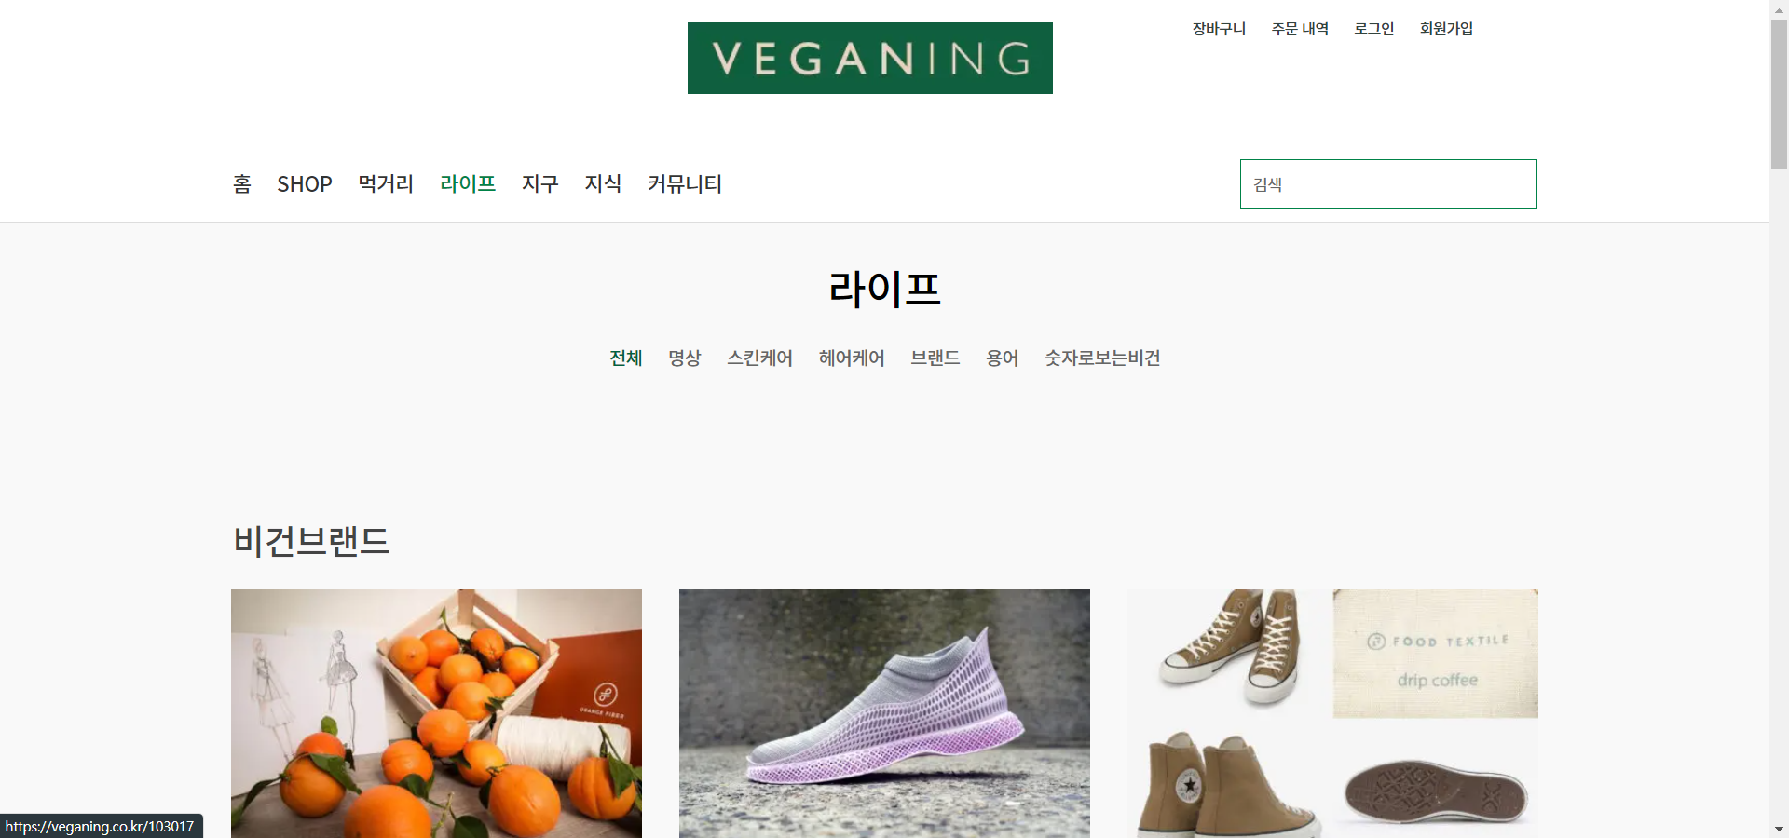

Part 2
벤치 마킹
VEGANING
비거닝은 실생활에서도 활용되는 비건정보, 커머스 등을 포함하는 사이트이다.
여러가지 분야의 정보를 제공하는 것을
벤치 마킹하였고 유저들간의 교류는 활발하지 않은 것 같아 보완하기로 하였다.
VEGEFOOD
베지푸드는 비건과 관련된 다양한 상품들을
판매하고 레시피를 추천하는 사이트이다.
눈에 보이는 UI들이 접근하기 쉽다고 생각하여 벤치마킹하였다.

Slide 7
[
]
Part 3
사이트 기능 소개

Slide 8


Part 3
사이트 기능 소개
진입 장벽 완화
커뮤니티 활성화
비건을 시작하려고 하거나 이미 비건 생활을 즐기는 사람들을 위해 쉽게 접근할 수 있는
정보 모음 사이트가 있었으면 좋겠다고 생각
UI 아이콘등을 이용한 손쉬운 접근
제공되는 정보 뿐만 아니라
사용자들끼리 서로의 경험이나 노하우 등을 공유하여
서로 발전하는 커뮤니티 형성

Slide 9
[
]
Part 4
스토리보드

Slide 10
Part 1
스토리보드
소제목 입력
링크
https://docs.google.com/spreadsheets/d/1AktQQ-eFYzHCtAgepR_WOyfV_hXvokPZJxbm3_ipMP4/edit#gid=0

Slide 11
[
]
Part 5
시연

Slide 12
Part 1
사이트 구상 과정
1단계
2단계
3단계
4단계
5단계
주제 선정
스토리보드 구상
컨텐츠 수집 및 사이트 제작
점검 및 보완

Slide 13
Part 1
팀원 별 역할 분담
최아람
박윤희
천명호
정지인
비건 유형 페이지
스토리보드 제작
전반적인 스토리보드 구상
메인페이지
글쓰기 페이지
커뮤니티 페이지
고객센터 페이지
검색결과
로그인 페이지
회원가입 페이지
로고
Footer 구역

Slide 14
Part 1
시연 시작
시작하겠습니다. 많은 박수와 성원 바랍니다.

Slide 15

Q&A

Slide 16

감사합니다

